Slide 1
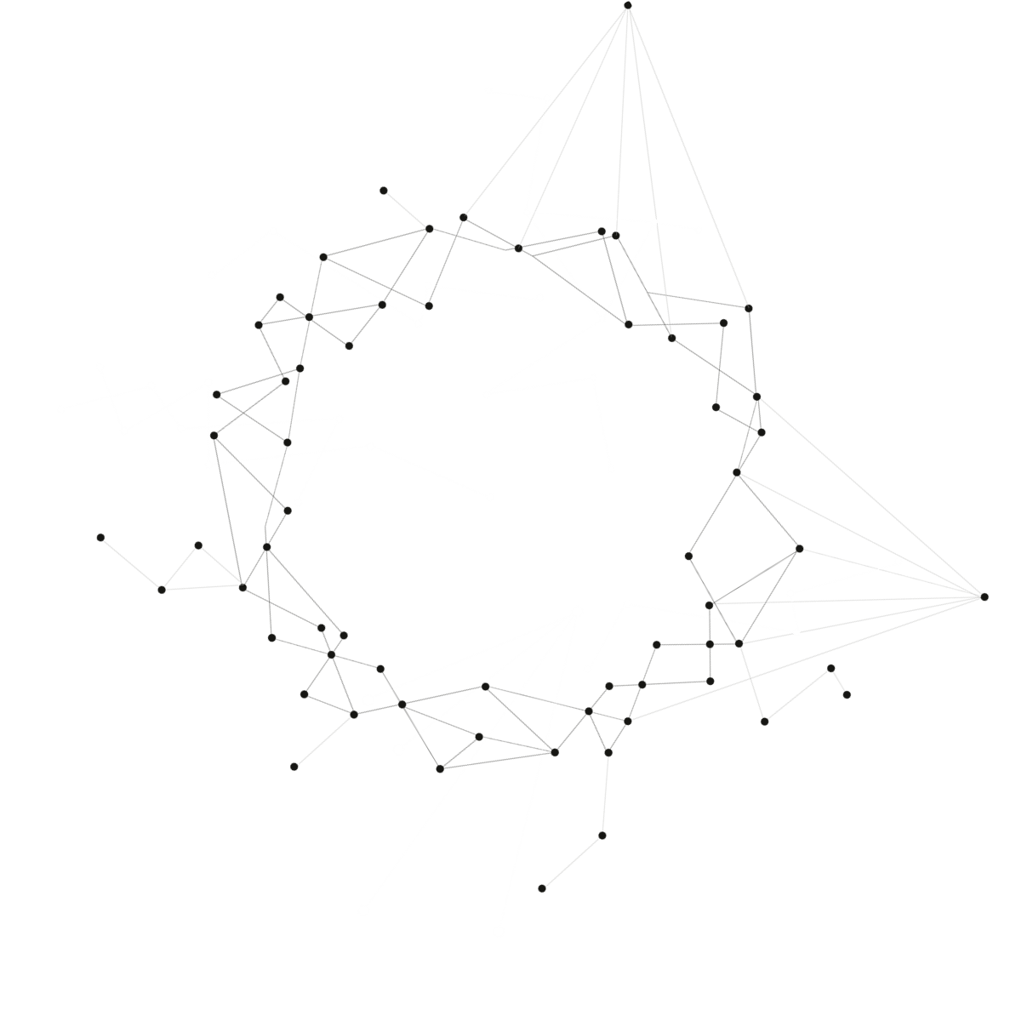
MPInspector: A Systematic and Automatic Approach for Evaluating the Security of IoT Messaging Protocols
2021 USENIX
杨亚辉

Slide 2
Author
Qinying Wang
湖南大学信息安全学院工学学士，浙江大学网络空间安全学院博士，网络系统安全与隐私(NESA)实验室成员，主要研究兴趣为物联网安全和模糊测试。
发表文章：
[1] A Large-Scale Empirical Analysis of the Vulnerabilities Introduced by Third-party Components in IoT Firmware, ISSTA 2022. Binbin Zhao, Shouling Ji, Jiacheng Xu, Yuan Tian, Qiuyang Wei, Qinying Wang, Chenyang Lyu, Xuhong Zhang, Changting Lin, Jingzheng Wu, and Raheem Beyah.
[2]开源软件供应链安全研究综述, 软件学报, 2022.纪守领, 王琴应, 陈安莹, 赵彬彬, 叶童, 张旭鸿, 吴敬征, 李昀, 尹建伟, 武延军.
[3] MPInspector: A Systematic and Automatic Approach for Evaluating the Security of Iot Messaging Protocols, USENIX Security 2021. Qinying Wang, Shouling Ji, Yuan Tian, Xuhong Zhang, Binbin Zhao, Yuhong Kan, Zhaowei Lin, Changting Lin, Shuiguang Deng, Alex X. Liu, and Raheem Beyah.

Slide 3
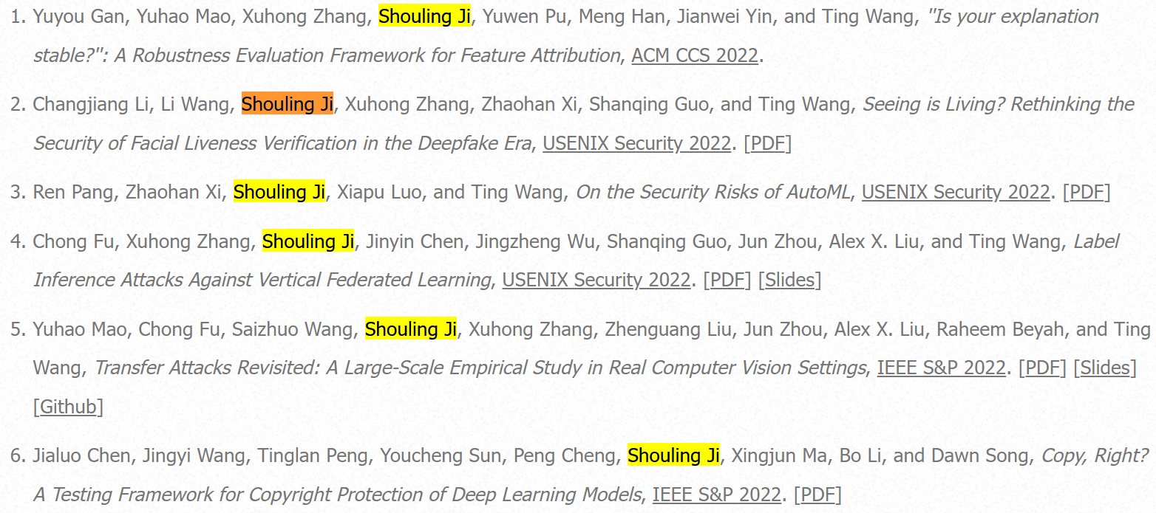
Author
Shouling Ji
浙江大学计算机科学与技术学院教授，“百人计划”研究员，博士生导师，网络系统安全与隐私(NESA)实验室主任，研究兴趣包括人工智能安全、数据驱动的安全、软件和系统安全以及大数据分析等。
发表文章：

Slide 4
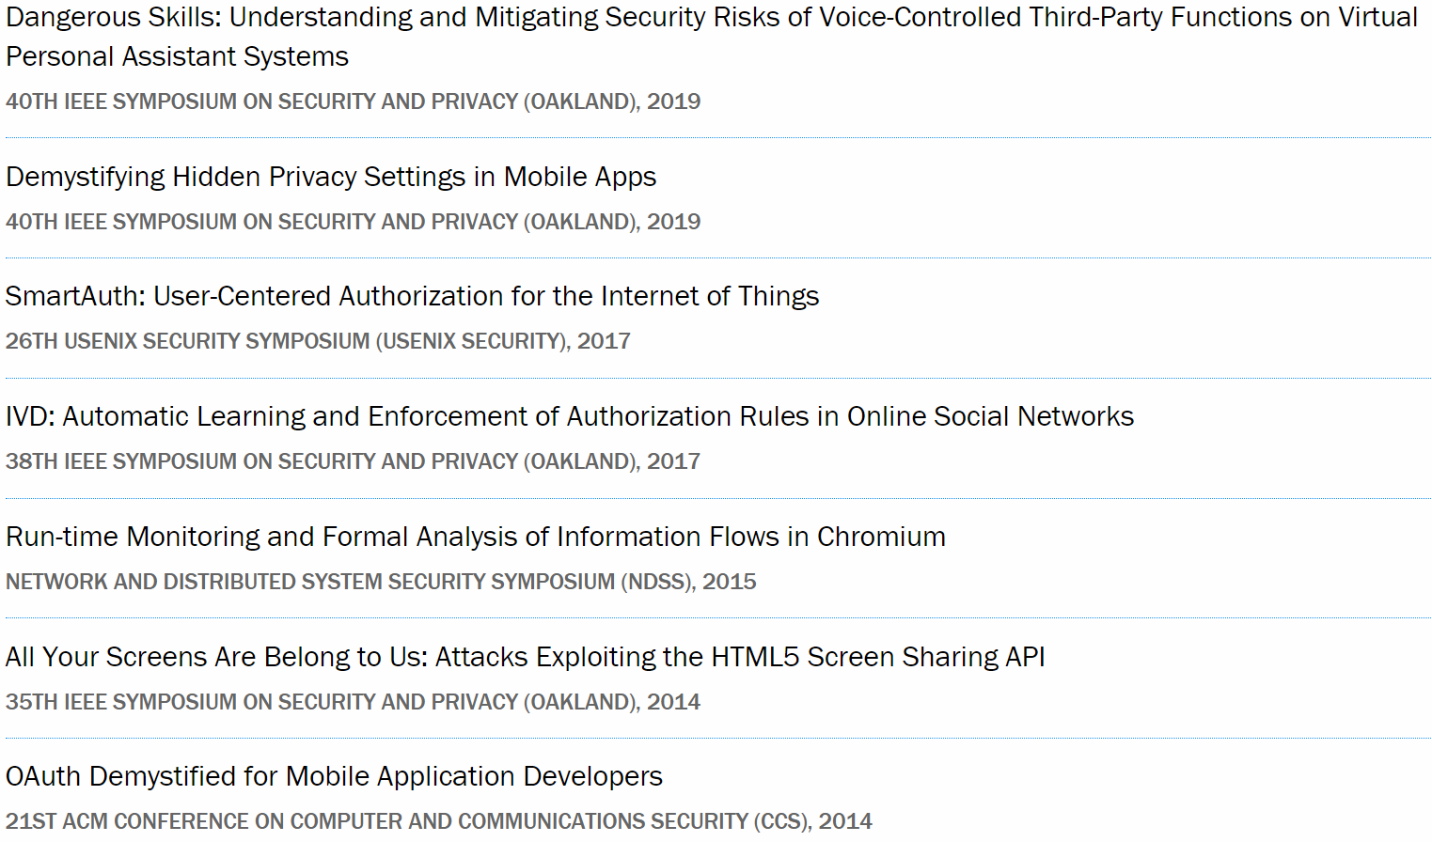
Author
Yuan Tian
卡内基梅隆大学博士，弗吉尼亚大学助理教授，主要研究兴趣为安全与隐私、网络物理系统、机器学习、人机交互等。
发表文章：

Slide 5
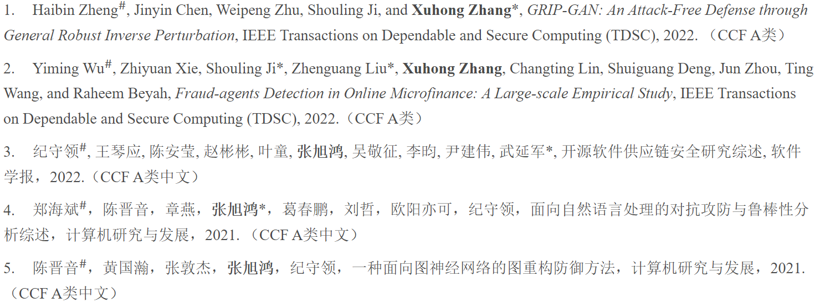
Author
Xuhong Zhang
浙江大学计算机科学与技术学院教授，“百人计划”研究员，博士生导师，网络系统安全与隐私(NESA)实验室成员，研究兴趣包括软件与系统安全、人工智能与安全、大数据系统与分析的研究等。
发表文章：

Slide 6
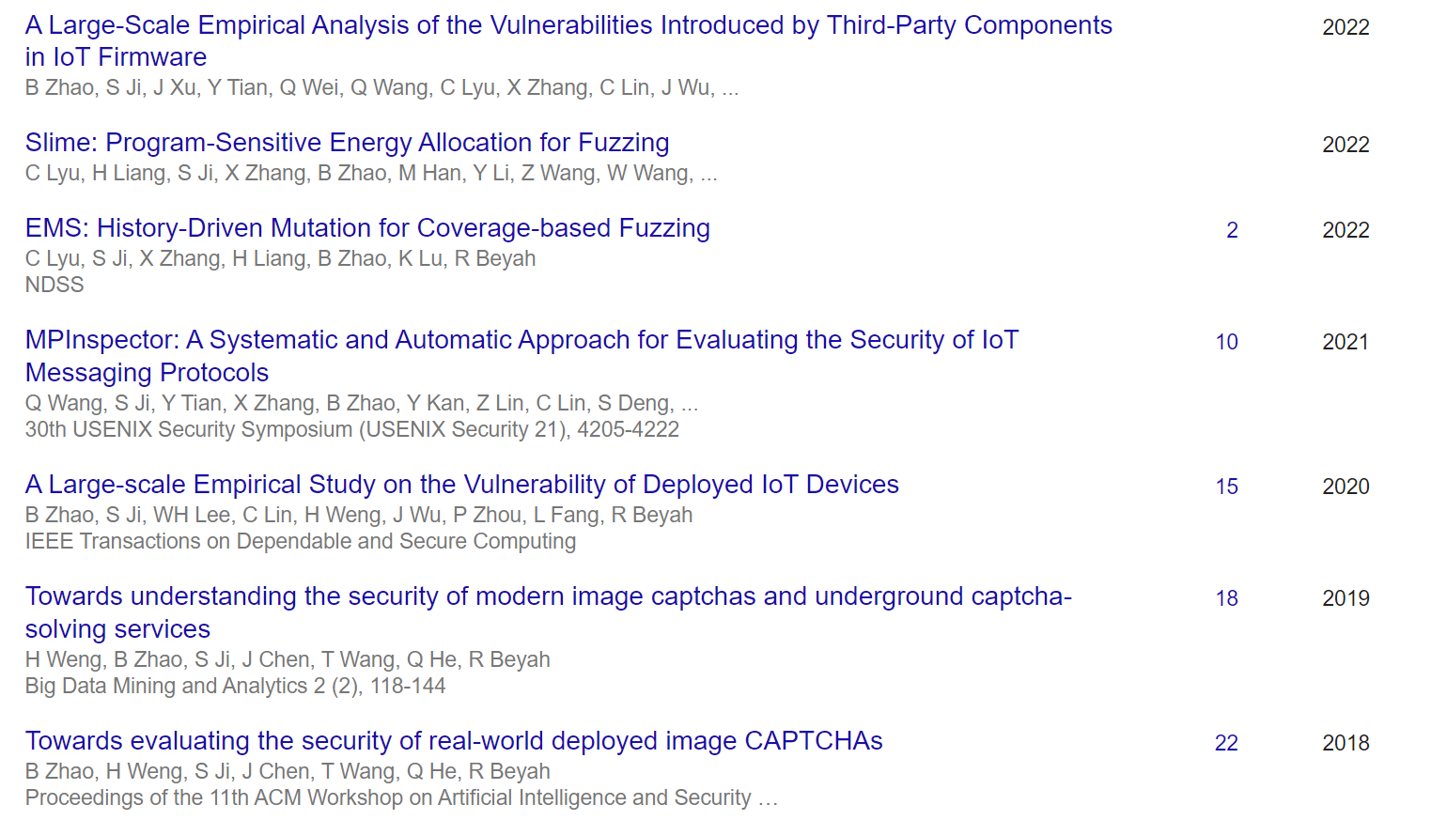
Author
Binbin Zhao
佐治亚州立大学计算机科学硕士，目前攻读佛罗里达大学计算机工程博士学位，
主要研究兴趣为：物联网安全、人工智能安全等。
发表文章：

Slide 7
Motivation and Challenge
构建自动化工具来有效验证不同MP实现的安全属性主要面临以下挑战：
挑战1：MP的多样性和定制化。不同的MP具有不同的消息格式和机制，且不同物联网平台上的MP都是定制化实现的，标准的MP 规范之间存在很大差距。
挑战2：复杂的闭源 MP 工作流程。检查MP的安全属性需要精确建模MP工作流程，但MP的实现是闭源的，因此要求任何测试方法都必须是黑盒且和系统无关的。

Slide 8
Contribution
（1）提出了第一个用于对MP实现进行自动安全分析的框架MPInspector，能够精确检测MP实现缺陷，并可扩展和配置到不同的物联网平台和不同的协议。
（2）借助 MPInspector，在九个领先的物联网平台上评估了三个受欢迎的 MP（MQTT、CoAP、AMQP），并检测到了 252 项属性违规行为。
（3）发现了在实际威胁模型下利用属性违规组合的 11 种攻击，负责任地向供应商报告了这些可能的攻击，并得到了涂鸦智能等供应商的认可。

Slide 9
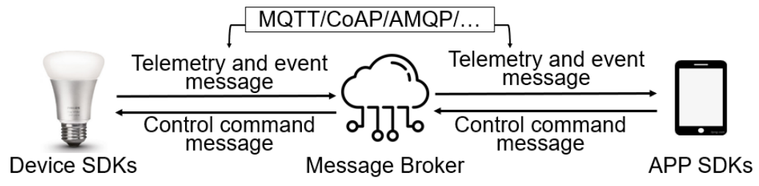
Background
基于云的物联网平台
图1. MP实现的典型架构
物联网平台主要包括消息代理（可由物联网制造商配置）、设备SDK（例如摄像机和储物柜）以及APP SDK（专为终端用户设计）。设备通过MP发送遥测和事件消息给代理，并接受代理的控制命令消息，APP接受代理的遥测和事件消息，并向代理发送控制命令消息，设备和APP之间的所有消息都由远程物联网平台上的代理转发。

Slide 10
Background
MP类型和实现
MQTT、CoAP 和 AMQP 是物联网平台三个最常用的 MP。
MQTT：运行在TCP协议上，有九种关键类型的消息，其中CONNECT消息包含五个关键参数，包括ClientID, Username, Password，WillTopic 和 WillMessage。
CoAP：运行在UDP协议上，有两种关键类型的消息，其中CON消息包含六个关键参数，包括Uri, MessageId, Request, Option，Token 和 Payload。
在MP实现上可以通过物联网平台定制，包括配置、消息中的参数和消息交互逻辑。

Slide 11
Threat Model
邻居场景：受害者和攻击者在同一个本地网络中，攻击者可以窃听和修改在该通道上传输的所有消息，并可以冒充合法参与者注入消息。
租户场景：在这种情况下，当攻击者拥有设备时，可以收集设备身份，包括设备的密码或在设备上留下后门。 之后，当设备交付给受害者时，攻击者可以利用收集到的身份或注入的后门，通过发送一些恶意命令或发布设备的虚假状态来进行攻击。

Slide 12
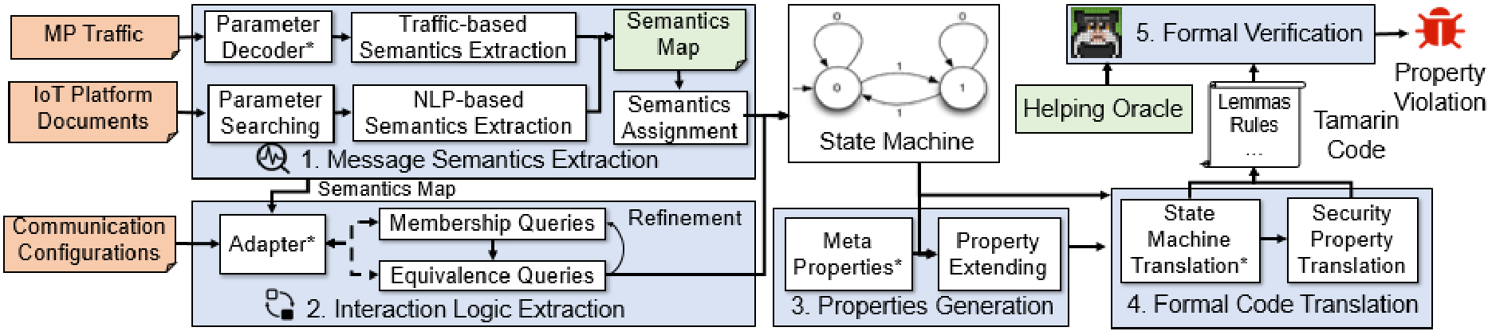
Design and Implementation
概述
MPInspector包含五个模块：消息语义提取、交互逻辑提取、属性生成、形式化代码转换和形式化验证。
图2. MPInspector概述
Notes:
首先，消息语义提取模块接受MP流量和物联网平台文档作为输入，并提取标准MP规范中指定的每个参数的自定义组合语义。其次，交互逻辑提取模块执行主动模型学习，通过向MP实现中的相关方发送消息并监视其响应来推断原始状态机。该模块要求用户指定通信配置，以便在学习过程中生成消息。 在这两个阶段之后，MPInspector将从第一个模块提取的消息语义添加到第二个模块中推断的原始状态机中的转换消息，以形成详细的状态机。第三，属性生成模块使用从详细状态机推断的扩展属性扩展标准MP规范中的元属性，以形成待验证的最终安全属性。 第四，形式化代码翻译模块将详细的状态机和安全属性转换为Tamarin代码。最后，MPInspector应用Tamarin Prover对Tamarin代码执行形式验证，最终输出是违反的安全属性。

Slide 13
Design and Implementation
输入
MPInspector的输入包括三个方面：MP流量、物联网平台文档和通信配置 。
MP流量：使用wireshark捕获设备和APP与代理之间交互流量，为了收集尽可能多的不同类型的消息，在客户端上执行不同的操作，包括发送命令和更改客户端的状态。
物联网平台文档：是对MP流量中无法识别的参数语义的补充，将文档视为二次输入，仅在无法从MP流量中提取参数语义时使用。
通信配置： 需要某些配置来生成真实消息，以便在模型学习过程中与代理通信。包括设备或APP的MP类型和关键通信参数，例如代理地址、MQTT版本、物联网平台名称、原始密码、设备或应用程序的密钥（如果存在）以及证书（如果存在）。

Slide 14
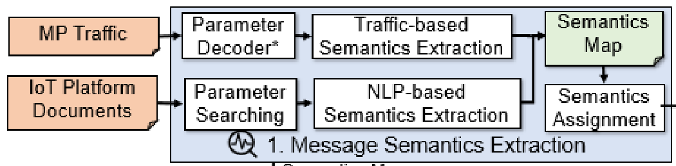
Design and Implementation
消息语义提取
语义消息提取包括两个方面：基于流量和基于自然语言处理。
基于流量：以捕获的MP流量为输入，直接从流量中推断其语义，例如消息负载中包含key:value或key=value，直接提取key作为其语义，将提取到的语义添加到语义映射中。
基于自然语言处理：对MP流量中加密的参数，采用基于自然语言处理的方法从物联网平台文档中提取语义，物联网文档通常包含三种格式的句子：结构化句子、非结构化句子和混合式句子。

Slide 15
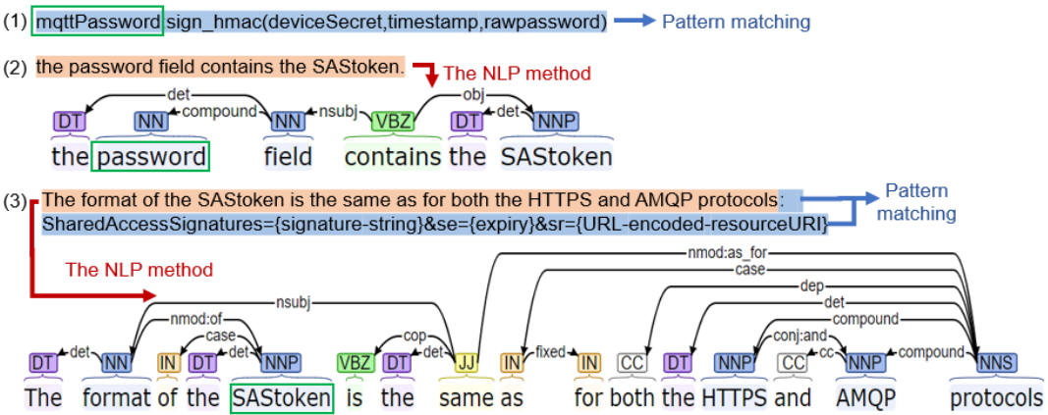
Design and Implementation
消息语义提取
图3. 三种类型的句子
结构化句子：具有明显的结构和表示参数语义的符号，可以通过模式匹配来提取参数语义。
非结构化句子：找到与目标参数具有等价或包含关系的名词或名词短语。应用Stanford依存解析器来识别等价关系，并应用词性标记器来识别句子中每个单词的词性。
混合式句子：找到以下两种句子（1）非结构化部分的主题是目标参数，（2）结构化部分和非结构化部分通过等价符号连接。结构化部分应用模式匹配方法，非结构化部分首先识别目标参数，然后应用模式匹配方法识别语义。

Slide 16
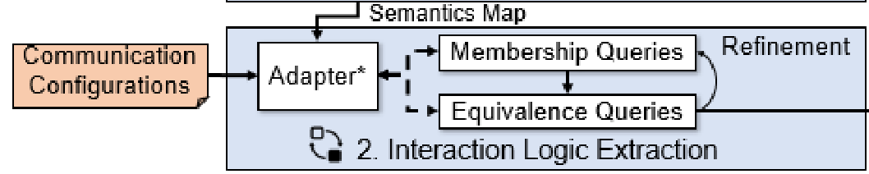
Design and Implementation
交互逻辑提取
采用主动学习模型进行协议状态机构建，适配器输入是发送到MP代理的消息序列的不同排列，输出是相关的响应消息序列。首先，采用成员查询（MQs）来收集对输入的响应，并生成假设状态机。然后执行等价查询（EQs）以寻找使假设状态机和实际系统具有不同输出的输入，也称为反例，用于区分推断的状态机和实际系统。如果没有反例，则推断的状态机相当于真实系统，是交互逻辑提取模块的最终输出。否则，将使用MQs和EQ执行新一轮学习，直到没有反例为止。

Slide 17
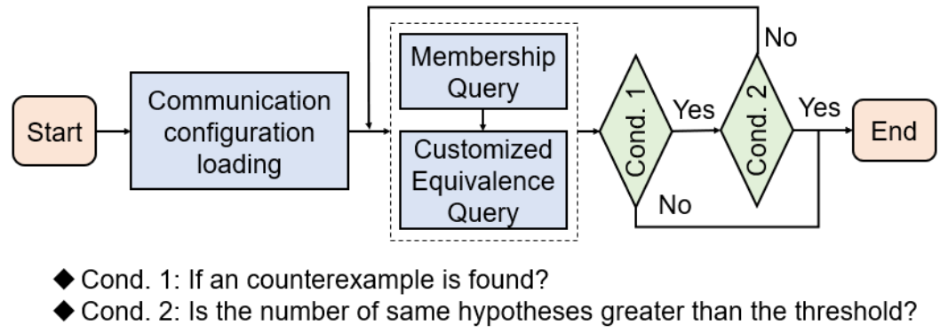
Design and Implementation
交互逻辑提取
图4. 主动模型学习的过程
在模型学习时，由于环境等不可控因素，目标代理可能会产生不确定的响应，导致陷入无尽的学习过程，因此限制重复生成的相同假设的最大数量，以帮助终止学习过程。此外，设置时间延迟来等待代理对查询的响应，这可以缓解执行MQs和EQ时的不确定响应问题。相同假设量和时间延迟的阈值都可以在通信配置中指定。

Slide 18
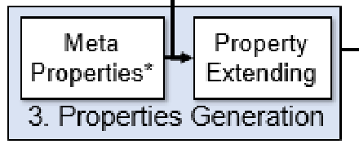
Design and Implementation
属性生成
主要生成两种属性：安全属性和身份验证属性。安全属性用于某些参数的安全目标{ClietnID, Username, Password,...}，身份验证属性用于检查某些类型的消息是否经过身份验证{CONNECT, CONNACK, SUBSCRIBE,...}。
首先从标准MP规范中得到初始属性也被称为元属性；然后过滤元属性，去除一些不在状态机中出现的属性，最后添加了基于推断状态机的扩展属性，因为相同类型的消息在MP实现中可能具有不同的参数语义。

Slide 19
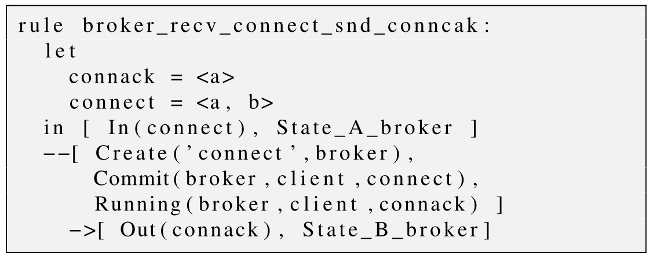
Design and Implementation
形式化代码翻译
旨在将推断的状态机和安全属性转换为Tamarin代码，并可由Tamarin Prover进一步分析。包括状态机转换和安全属性转换两部分。推断的状态机被转换为规则，规则有一个名称和三个部分，每个部分都是一系列事实：一个用于规则的左侧，一个用于规则的中间部分，称为动作事实，另一个用于规则的右侧。
Tamarin代码中的示例规则

Slide 20
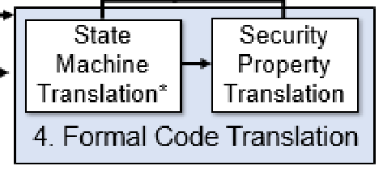
Design and Implementation
形式化代码翻译
在状态机转换之后，安全属性被转换为引理，它们是时间点和动作事实的一阶逻辑公式。基于上述两个威胁模型，形式化代码转换生成两个Tamarin代码，Tamarin Prover将分别对其执行式验证。

Slide 21
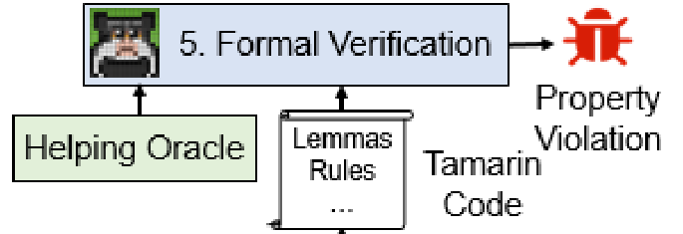
Design and Implementation
形式化验证
使用形式化验证工具Tamarin Prover验证状态机转换的规则和安全属性转换的引理。但由于状态机过于复杂，并非所有引理都可以自动证明，Tamarin Prover 允许用户提供名为Helping oracle 的启发式方法来对未验证的目标进行排名并指导验证过程。

Slide 22
Design and Implementation
新型MP的扩展
MPInspector内置支持对MQTT、CoAP和AMQP的任何自定义实现进行安全分析。至于新的定制MP实现，需要做的工作是提供三个输入，包括MP流量、物联网平台文档和通信配置。

Slide 23
Evaluation
利用MPInspector探索了九种先进物联网平台上MQTT、CoAP和AMQP的十种实现，旨在回答以下研究问题：
RQ1：不同平台上的MP实现在多大程度上遵循了安全属性？
RQ2：违反属性的原因是什么？
RQ3：基于违反的属性可以触发什么样的攻击？
RQ4：MPInspector的效率和准确性如何？

Slide 24
Evaluation
实验设置
2.6 GHz 2 核 Intel i5 处理器和 8GB RAM 的笔记本电脑、Oracle Java Runtime 版本 1.8（64 位）
评估对象
九种先进的商用物联网平台的十种MP实现，涵盖三种主要类型的 MP，MQTT（包括广泛采用的版本 V3.1.1 和最新版本 V5.0）、CoAP 和 AMQP V1.0。 通过从 IoT 平台购买 MP 的 SaaS 应用程序来执行分析，以便覆盖现实世界中使用这些 SaaS 应用程序的更多设备。

Slide 25
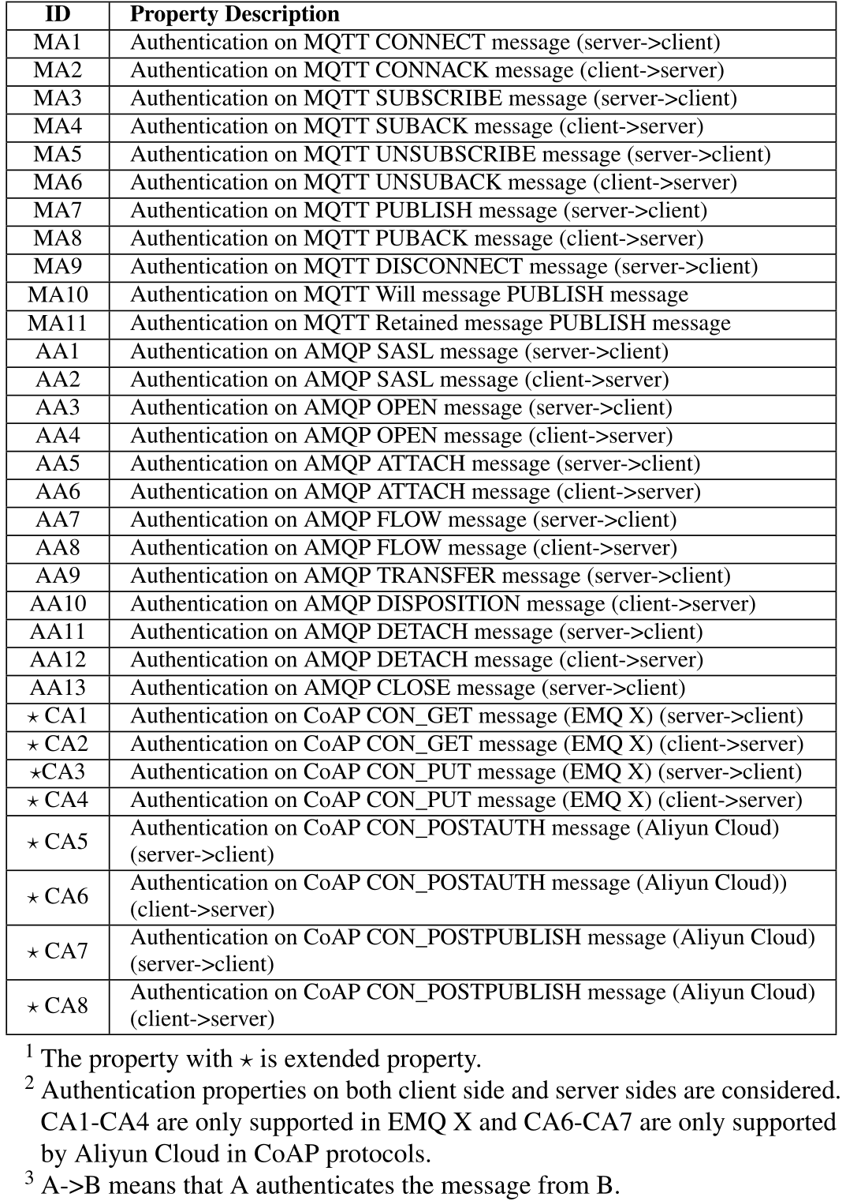
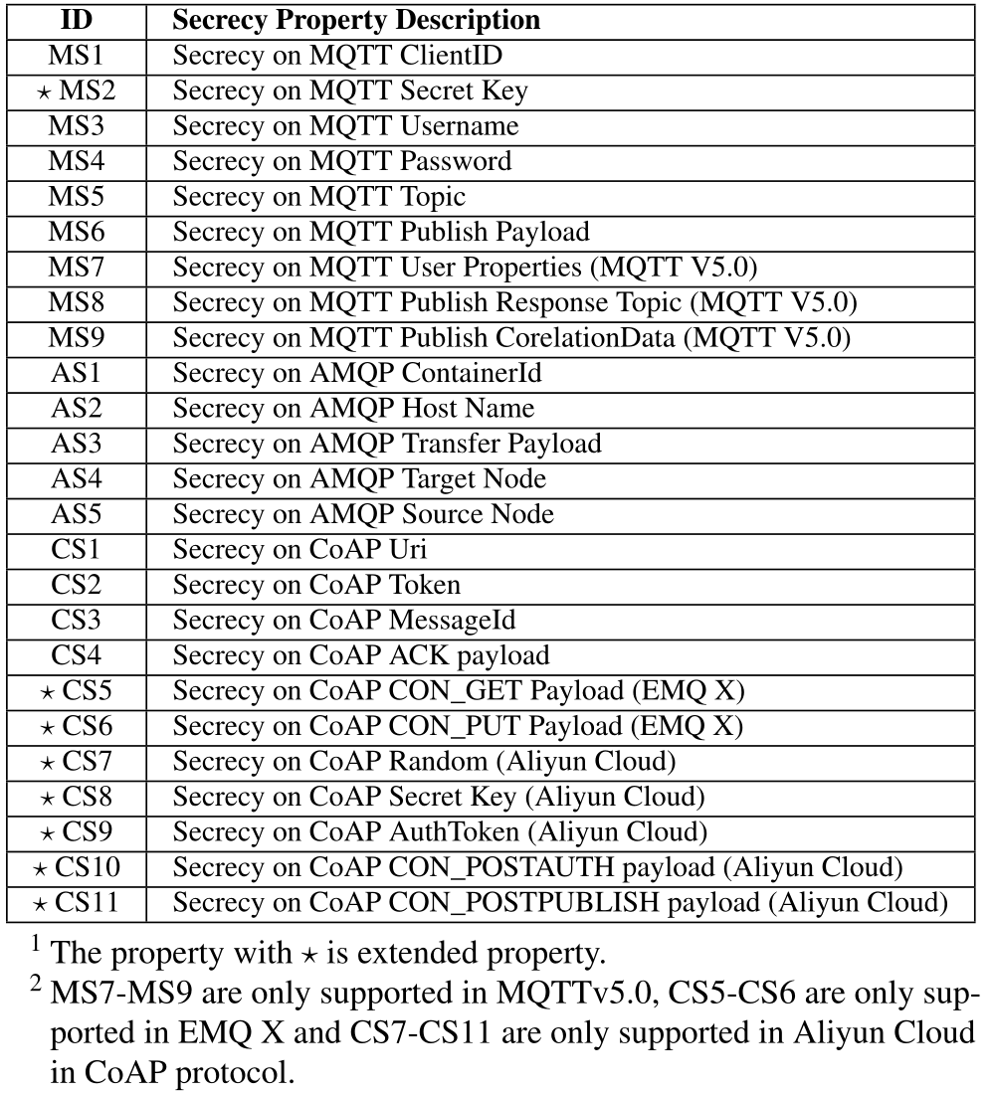
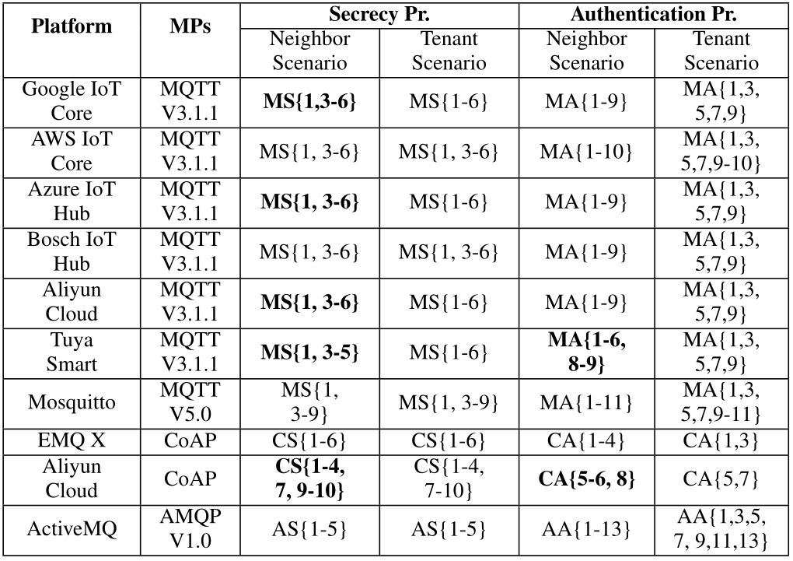
Evaluation
在评估的十种MP实现中，有五种采用SSL/TLS机制，包括Google IoT Core , AWS IoT Core, Azure IoT Hub, Bosch IoT Hub和Aliyun Cloud上的MQTT。还分析了无SSL/TLS的MP实现的保密性和真实性，包括Tuya Smart和Mosquetto上的MQTT，Aliyun Cloud和EMQ X上的CoAP，以及ActiveMQ上的AMQP。

Slide 26
Evaluation
属性验证
本节回答RQ1和RQ2。在上表中标识了已识别的属性冲突，发现所有MP实现都遇到各种身份验证和安全属性冲突，每个MP实现至少违反18个属性。
邻居场景
MPInspector发现十个MP实现中有三个（Mosquetto、EMQ X和ActiveMQ）违反了所有安全属性。其余的这些实现违反了至少十个安全属性和五个身份验证属性。
租户场景
MPInspector发现在十种实现中都违反了所有安全属性。原因是攻击者可以模拟受害者与服务器连接并接受来自服务器的消息。对于身份验证属性，MPInspector确定十种实现都违反了服务器端的所有属性，但满足设备端的属性。

Slide 27
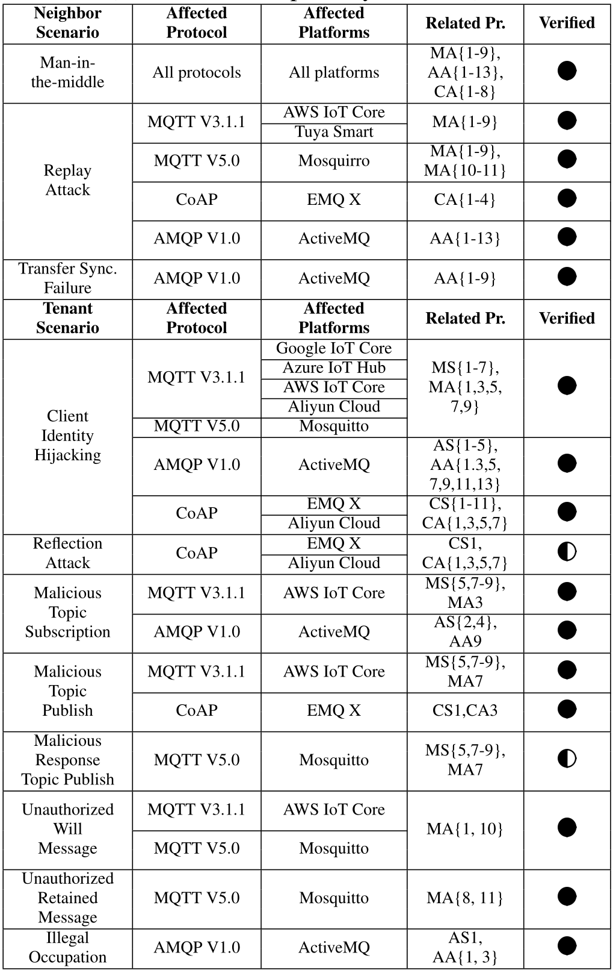
Evaluation
基于违反属性的攻击
本节回答RQ3。基于违反的属性，发现了十种MP实现上的十一种攻击，在两种攻击场景下，所研究的MP实现都容易受到攻击。每个平台都容易受到至少一次攻击，平均2.8次攻击。

Slide 28
Evaluation
邻居场景攻击
重放攻击。此攻击是由于身份验证属性违规造成的，这表明服务器接受客户端之前发送的消息。攻击者只需收集它们并将其重放到服务器。EMQ X上的CoAP、ActiveMQ上的AMQP和Tuya Smart、AWS IoT Core和Mosquetto上的MQTT容易受到这种攻击。
AMQP 同步失败。AMQP 中的客户端和服务器在发送 TRANSFER 消息时严格维护了一个名为 Delivery ID 的消息 ID。利用 AMQP 消息上的身份验证属性违规，攻击者可以通过以错误的顺序发送消息或使用受害者的身份伪造具有同步交付 ID 的 TRANSFER 消息来将受害者踢下线。 我们确定了对 ActiveMQ 的攻击。

Slide 29
Evaluation
租户场景攻击
客户身份劫持。攻击者可以使用受害者设备的身份模拟其连接到服务器，当服务器接收到具有相同ClientID的第二个连接请求时，MQTT实现断开了现有客户端的连接。因此，攻击者可以使用受害者的身份连接到服务器并使受害者离线。最后，攻击者可以模拟设备向服务器发送消息。我们成功地对Google IoT Core、AWS IoT Core、Aliyun Cloud、Tuya Smart、Mosquetto和ActiveMQ发起了此次攻击。

Slide 30
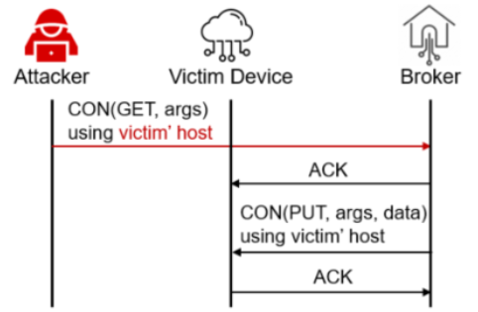
Evaluation
租户场景攻击
反射攻击。反射攻击特定于在UDP上运行的CoAP协议，利用服务器端MP实现上的安全和身份验证违规，攻击者可以利用受害者的IP地址伪造消息发送到服务器。我们识别了对Aliyun Cloud和EMQ X上CoAP的攻击。攻击者可以伪造虚假状态来欺骗服务器，还可以伪造消息，获取发送给受害者的大量消息，并造成拒绝服务。

Slide 31
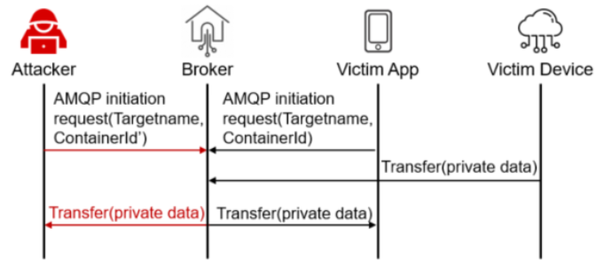
Evaluation
租户场景攻击
恶意主题订阅。由于主题名称的安全属性违规和订阅消息中的身份验证属性违规，攻击者可以使用自己的身份订阅受害者的主题。以 AMQP 为例，攻击者使用自己的身份 ContainerId 订阅受害者的主题，当受害设备发送其秘密数据时，代理将秘密数据传输给攻击者。 我们识别出针对 AWS IoT Core 和 ActiveMQ 的攻击，并进一步验证了此攻击。

Slide 32
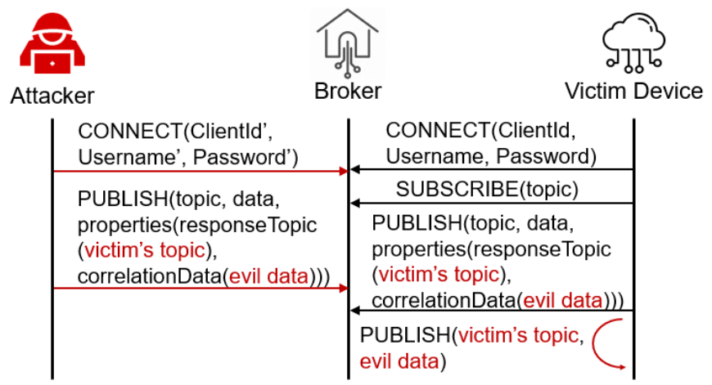
Evaluation
租户场景攻击
未经授权的响应消息。适用于MQTT V5.0引入的新请求/响应机制，该机制允许客户端发布带有响应主题和相关数据的消息，接收此消息的客户端将相关数据发布到响应主题。然而，攻击者可以向受害者发布未经授权的响应主题。我们使用脚本模拟受害者并完成请求/响应机制，在Mosquetto上验证了该攻击。

Slide 33
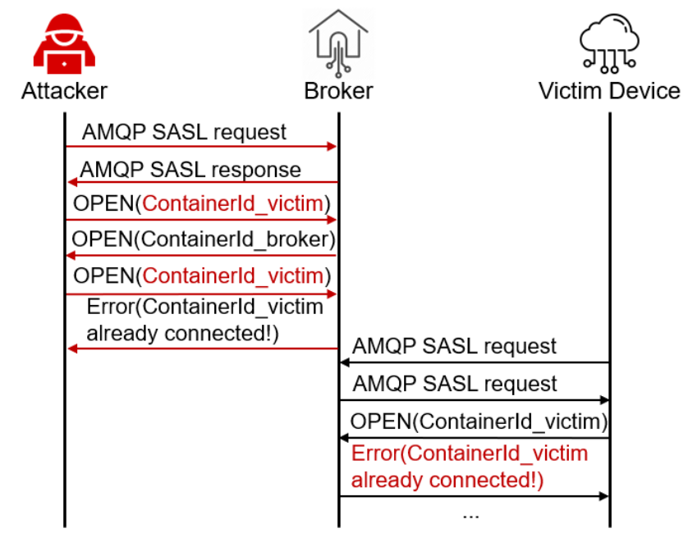
Evaluation
租户场景攻击
非法占领。攻击者可以利用受害者的ContainerId对AMQP执行非法占领攻击。接收到与受害者相同 ContainerId 的重复 OPEN 消息的服务器会关闭连接而不更新会话状态。当客户端重新连接到服务器时，服务器认为具有ContainerId的客户端处于联机状态，并拒绝受害者的连接请求。攻击者可以收集受害者的 ContainerId 来执行此攻击，并让大量受害者停止服务，我们在ActiveMQ上成功发起了此次攻击的攻击。

Slide 34
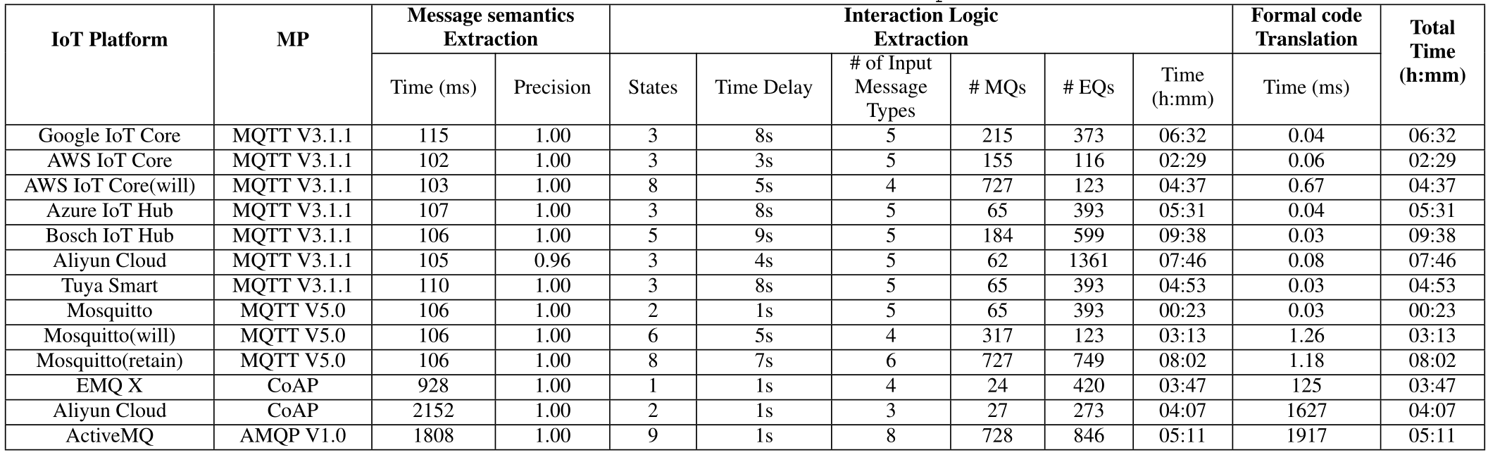
Evaluation
性能
本节回答RQ4。从三个角度评估了MPInspector的性能：（1）状态机建模，（2）属性冲突检测，（3）性能开销。
状态机建模评估。 包括消息语义提取、交互逻辑提取和形式化代码转换。邀请了45位具有丰富协议和软件逆向工程经验的专家来手动验证消息语义提取结果。

Slide 35
Evaluation
交互逻辑提取。选择四种MP实现进行评估，包括Mosquetto、EMQ X、ActiveMQ和Tuya Smart。选择前三个是因为它们是开源的，可以参考他们的代码了解基本情况。虽然Tuya Smart不是开源的，但在他们的安全团队的帮助下，可以手动查看并确认Tuya Smart的结果。我们无法验证其他六个平台，因为无法访问它们的源代码。验证表明，MPInspector学习的状态机与这四种实现是一致的。
形式化代码转换。成功地将所有MP状态机转换为Tamarin代码，并验证代码可以成功运行。

Slide 36
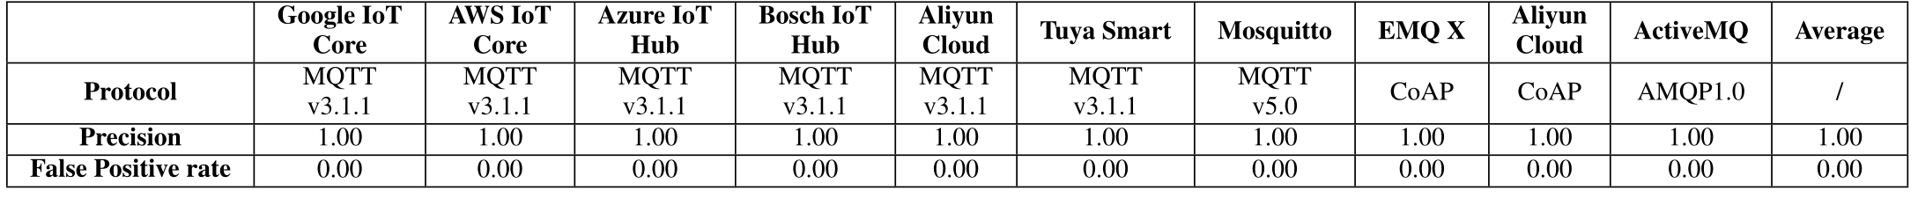
Evaluation
属性冲突检测评估
求助于45位专家，手动确认每个由MPInspector已识别的属性冲突。对于安全属性，通过逆向流量、应用程序和设备，尽最大努力检索目标安全属性中指定的参数值。至于身份验证属性，通过在目标身份验证属性中伪造消息来完成交互。

Slide 37
Evaluation
性能开销
评估MPInspector中每个组件的开销。MP实现的总体开销由交互逻辑提取模块的时间消耗决定，因为其他模块的开销小于2152ms，平均开销约为4.5小时。

Slide 38
Limitation
（1）MPInspector只能推断MP实现的交互逻辑和参数级语义，难以捕捉更细粒度信息，MP消息中特定参数的逐位变异可以帮助检测实现是否正确检查了输入消息。
（2）应用非线性规划技术分析协议规范提取元属性将更有效。
（3）研究APP可能会得到与研究实际设备不同的结果，因为物联网供应商可能会配置APP，并引入一些安全机制来完成客户端和服务器之间的交互。

Slide 39


感谢大家观看

